Slide 1

DONG-A UNIVERSITY
CPU
Python Study

Slide 2

PRINT( )
print() 서식

Slide 3
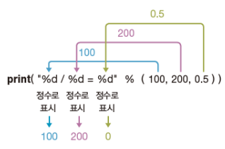
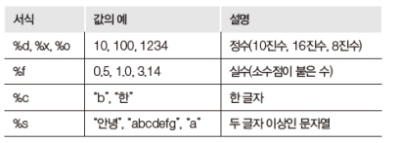
PRINT( )
print() 서식

Slide 4
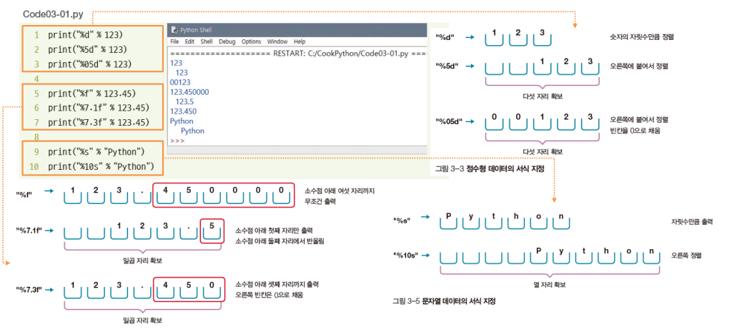
PRINT( )
print() 서식

Slide 5
PRINT( )
print() 서식

Slide 6
INPUT( )
input() 서식

Slide 7
INPUT( )
input() 서식

Slide 8
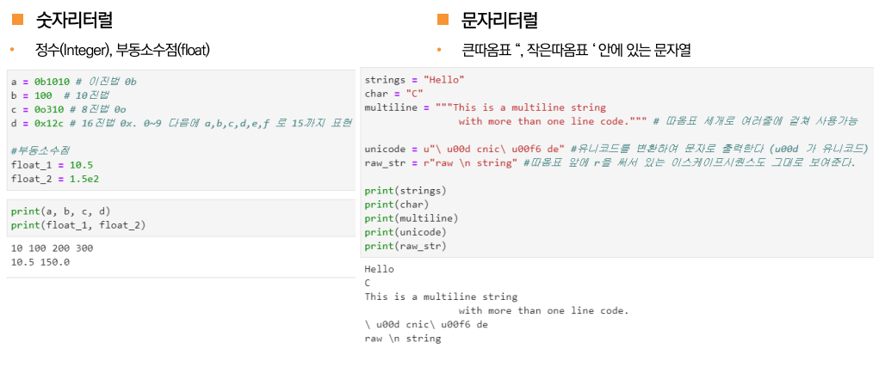
Data
상수(리터럴)

Slide 9
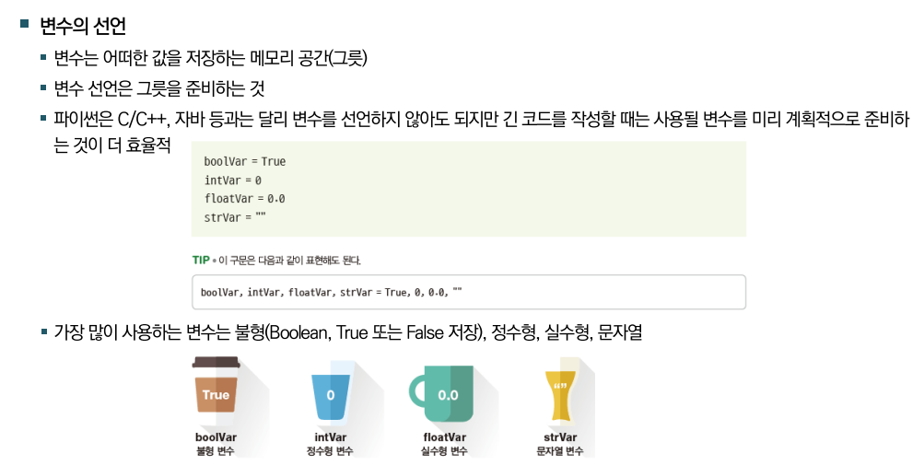
Data
변수

Slide 10
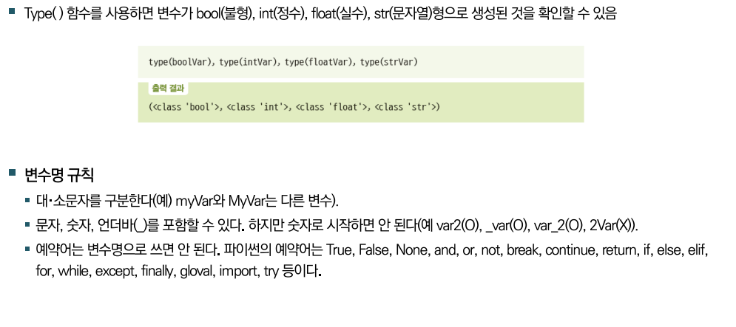
Data
변수의 선언과 사용

Slide 11
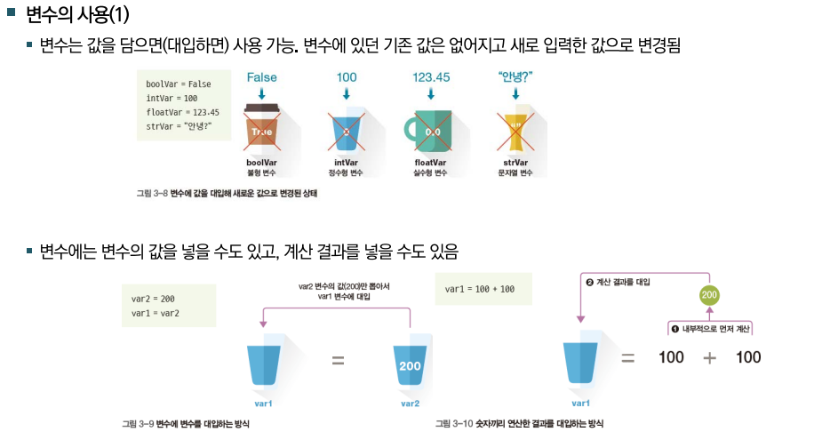
Data
변수의 선언과 사용

Slide 12
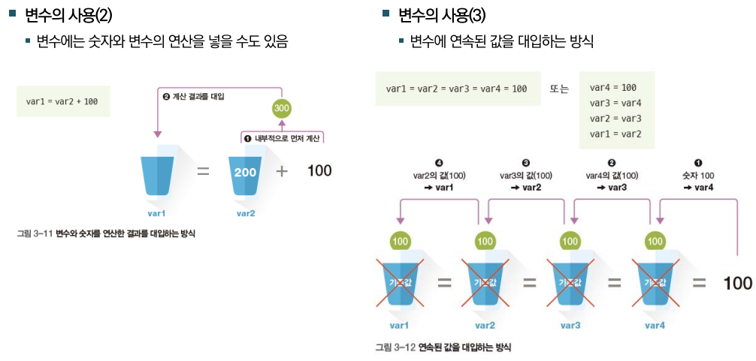
Data
변수의 선언과 사용

Slide 13
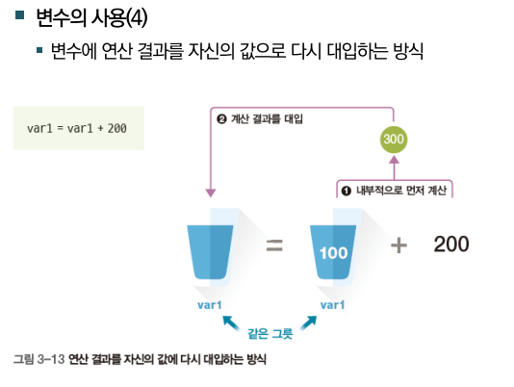
Data
변수의 선언과 사용

Slide 14
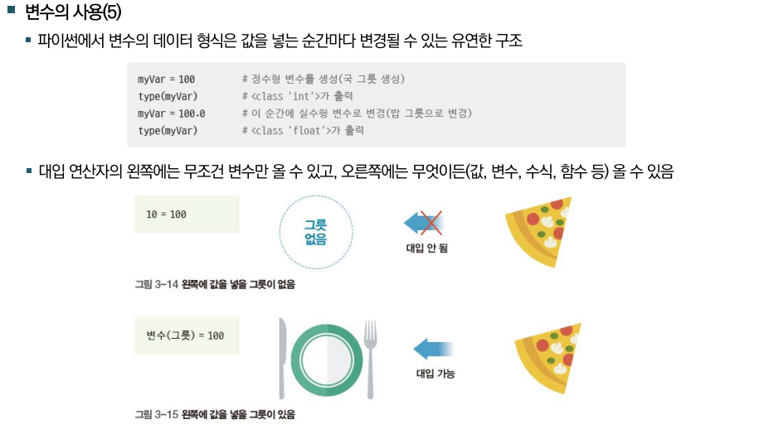
Data
변수의 선언과 사용

Slide 15
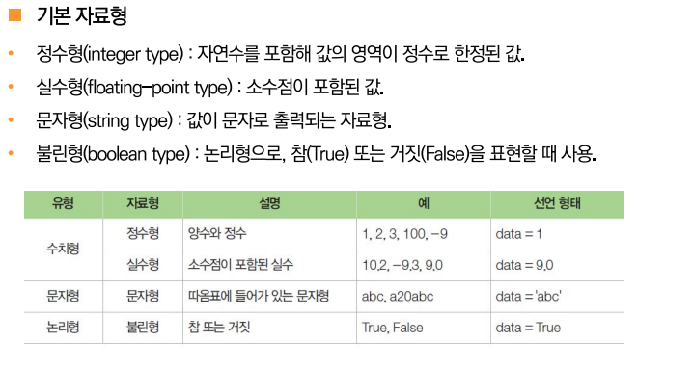
Data
자료형

Slide 16
Data
자료형 변환

Slide 17
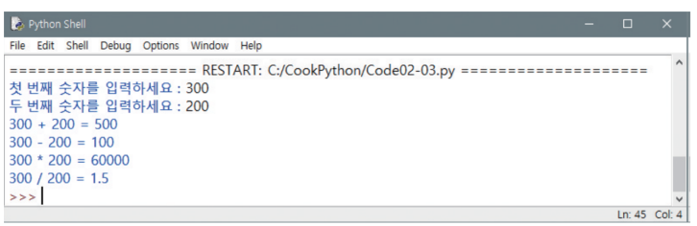
INPUT( )
간단한 계산기 만들기

